Slide 1


UBND QUẬN LONG BIÊN
TRƯỜNG MẦM NON GIANG BIÊN
LĨNH VỰC PHÁT TRIỂN NHẬN THỨC
Đề tài: Kĩ sư tài ba
Lứa tuổi: 3 - 4 tuổi
Giáo viên: Nguyễn Thị Bích Phượng
Đào Thị Lan

Slide 2

1.ỔN ĐỊNH TỔ CHỨC:
Quan sát bức tranh sau

Slide 3

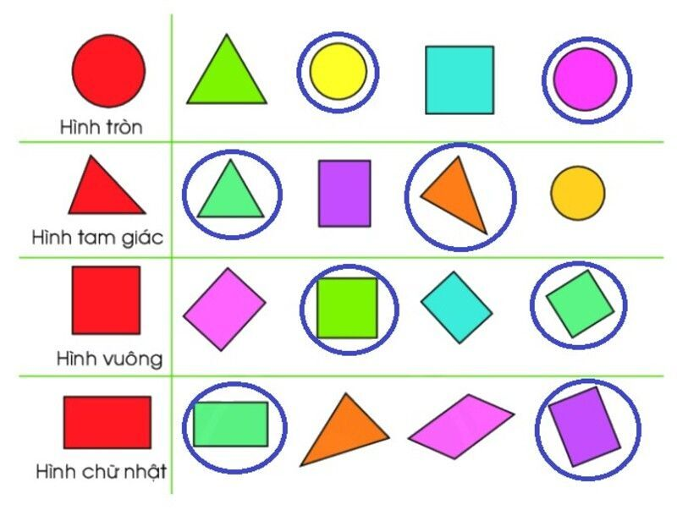
Nhận biết hình khối

Slide 4
2.PHƯƠNG PHÁP, HÌNH THỨC :

Slide 5
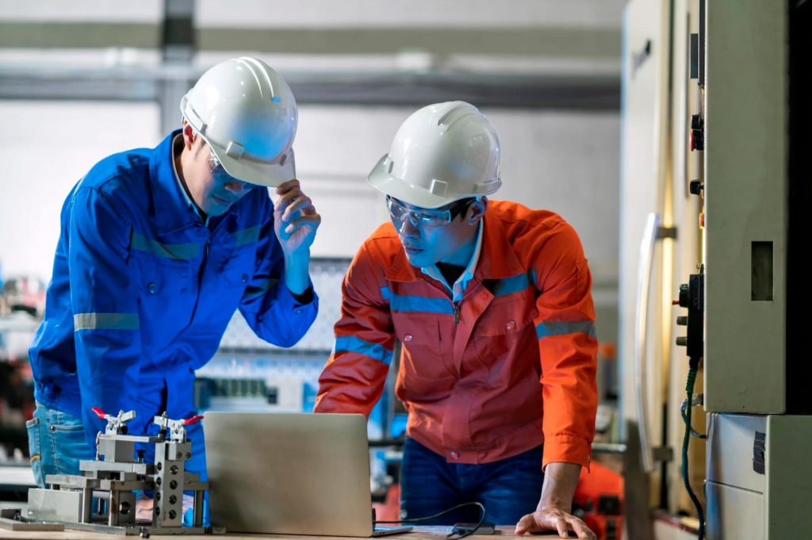
AI LÀ NGƯỜI THIẾT KẾ RA CÁC HÌNH HỌC
KĨ SƯ

Slide 6



Cùng làm kỹ sư
LÀM NGHỀ NHƯ BỐ

Slide 7

Hoạt động nhóm
Nhóm 1:
Vẽ những hình bé thích trong 4 hình
hình tròn, vuông, tam giác chữ nhật
Nhóm 2:
Trẻ tạo các hình tròn, hình vuông, hình tam giác
Hình chữ nhật từ đất nặn và các que tăm

Slide 8

Kết luận
+ Công việc của kĩ sư là gì?
- Con vẽ như thế nào để tạo các hình
+ Các hình tam giác/vuông/chữ nhật/tròn có gì khác nhau?
HS thuyết trình về sản phẩm (con làm hình gì, sử dụng bao nhiêu que gỗ và lấy bao nhiêu đất sét)

Slide 9


Slide 10


